Slide 1
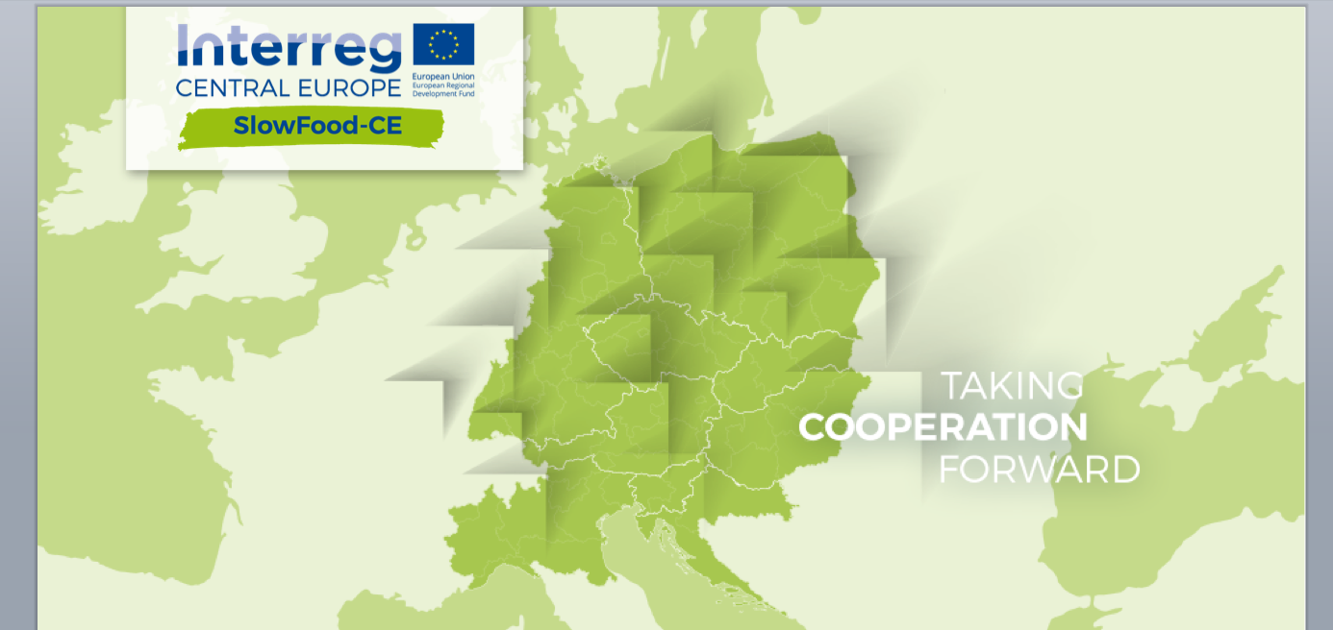
Kurs szkoleniowy w zakresie OCHRONY ZASOBÓW
DZIEDZICTWA KULTUROWEGO I KULINARNEGO

Slide 2
Kurs szkoleniowy w zakresie ochrony zasobów Dziedzictwa Kulturowego i Kulinarnego
Cele kursu i faza realizacji projektu
Waloryzacja: co to oznacza?
Koncepcja waloryzacji według Slow Food
Jak poddawać waloryzacji: 4 Klastry

Slide 3
Cele szkolenia
Celem szkolenia jest zapoznanie uczestników z podstawowymi pojęciami, najlepszymi praktykami oraz wytycznymi, które pozwolą na zrównoważone wykorzystanie żywności będącej częścią dziedzictwa kulinarnego na danym terytorium

Slide 4
Faza realizacji projektu
Aktualnie rozwijana jest druga faza projektu Slow Food-CE
Jesteśmy tutaj
IDENTYFIKACJA/MAPOWANIE
DZIEDZICTWA KULINARNEGO
WALORYZACJA
DZIEDZICTWA KULINARNEGO
DZIAŁANIE PILOTAŻOWE
STRATEGIA MIĘDZYNARODOWA
WPT1
WPT2
WPT3
WPT4

Slide 5
Kurs szkoleniowy w zakresie ochrony zasobów
Dziedzictwa Kulturowego i Kulinarnego
Cele kursu i faza realizacji projektu
Waloryzacja: co to oznacza?
Koncepcja waloryzacji według Slow Food
Jak poddawać waloryzacji: 4 Klastry

Slide 6
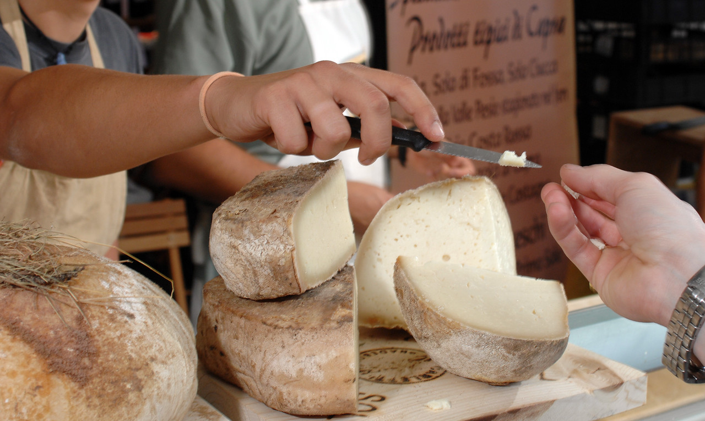
Waloryzacja: co to oznacza?
Wszystkie techniki i metodologie, które pozwalają na nadanie danemu dobru większej wartości oraz
mechanizmy zarządzania i promocji, które umożliwiają przekazanie tej wartości beneficjentom.
Waloryzacja zakłada również edukację, która jest niezbędna dla zdobycia wiedzy,
a w konsekwencji, zwiększenia zdolności beneficjentów do korzystania z tegoż dobra.
Przedmiotem waloryzacji mogą być:
Dobra materialne
Dobra niematerialne (tradycje, umiejętności, …)

Slide 7
Kurs szkoleniowy w zakresie ochrony zasobów
Dziedzictwa Kulturowego i Kulinarnego
Cele kursu i faza realizacji projektu
Waloryzacja: co to oznacza?
Koncepcja waloryzacji według Slow Food i projekty
Jak poddawać waloryzacji: 4 Klastry

Slide 8
Koncepcja waloryzacji według Slow Food
Co powinno się poddawać waloryzacji?
2 główne kryteria dotyczące produktów żywnościowych
1. DOBRO
2. ZAGROŻENIE ZNIKNIĘCIEM

Slide 9
Koncepcja waloryzacji według Slow Food
Jakie elementy biorą udział w procesie waloryzacji?
Element kluczowy
Produkt
Rozpoznawalność producentów
Region wytwarzania
Aspekty kulturalne
Zainteresowane podmioty
Slow Food = koordynator
Producenci = główni uczestnicy
Konsumenci = koproducenci
Czynniki sukcesu
Edukacja
Umiejętności techniczne,
Umiejętności komunikacyjne (opowiadanie historii)
Tworzenie sieci kontaktów z innymi producentami
Społeczność

Slide 10
Kurs szkoleniowy w zakresie ochrony zasobów
Dziedzictwa Kulturowego i Kulinarnego
Cele kursu i faza realizacji projektu
Waloryzacja: co to oznacza?
Koncepcja waloryzacji według Slow Food i projekty
Jak poddawać waloryzacji: 4 Klastry

Slide 11
Jak poddawać waloryzacji
Klastry zostały wyznaczone, aby pogrupować różne inicjatywy i działania, które można realizować w ramach waloryzacji dziedzictwa kulturowego
Najlepsze praktyki
Projekty, które są przykładami waloryzacji Dziedzictwa Kulturowego i Kulinarnego. Zostały one opracowane przez Slow Food i ich metodologie i narzędzia mogą być wykorzystywane jako działania pilotażowe
RYNKI PUBLICZNE
RYNEK ZIEMI
KUCHARZE I SZEFOWIE KUCHNI
STOWARZYSZENIE SZEFÓW KUCHNI
ZRÓWNOWAŻONA TURYSTYKA
PODRÓŻE SLOW FOOD
EDUKACJA
EDUKACJA SLOW FOOD

Slide 12
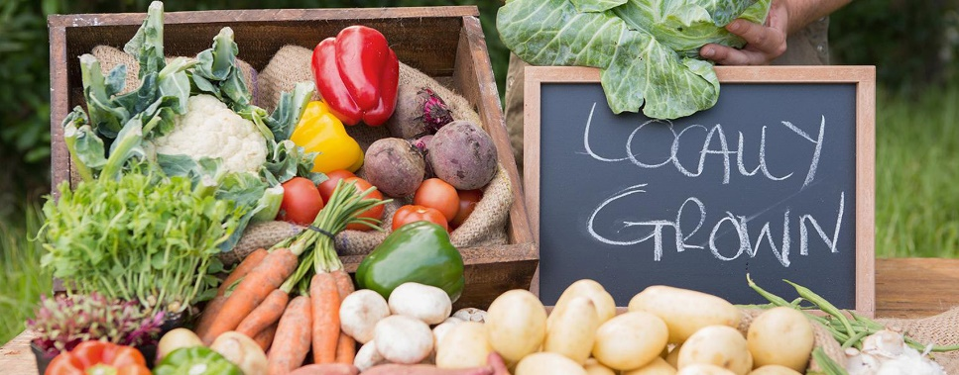
Rynki Publiczne
Jaka jest ich rola
w waloryzacji
Dziedzictwa Kulturowego i Kulinarnego?
Sprzedaż bezpośrednia (od producenta do konsumenta)
Społeczności miejskie spotykają się z rolnikami
Produkty wysokiej jakości
Wielofunkcyjność sprzedaż, kupno, spotkania, wymiana wiedzy, szkolenie, testowanie, tworzenie sieci kontaktów,
tworzenie społeczności
Notes:
Aby szerzej omówić ten temat:
- przedstaw Rynki Slow Food jako jedną z najlepszych praktyk tego klastra; informacje można odnaleźć na stronie internetowej: https://www.fondazioneslowfood.com/en/what-we-do/earth-markets/
- wydrukuj i rozdaj «wskazówki» - pobierz dokument tutaj → http://www.granaidellamemoria.it/edu/pluginfile.php/464/mod_page/content/22/PUBLIC%20MARKETS_The%20guidelines.pdf

Slide 13
Kucharze i szefowie kuchni
Jaka jest ich rola
w waloryzacji
Dziedzictwa Kulturowego i Kulinarnego?
tworzenie sieci wzajemnego zrozumienia i współpracy z drobnymi, lokalnymi i zrównoważonymi producentami żywności;
promowanie zrównoważonego spożycia żywności poprzez informowanie konsumentów o bioróżnorodności, oddziaływaniu żywności na środowisko, zrównoważonym rolnictwie i rybołówstwie, odpowiedzialnym spożywaniu mięsa, itp.
Notes:
Aby szerzej omówić ten temat:
przedstaw Stowarzyszenie Szefów Kuchni Slow Food tego klastra; informacje można odnaleźć na stronie internetowej: https://www.fondazioneslowfood.com/en/what-we-do/slow-food-chefs-alliance/
pokaż nagrania, które można odnaleźć na Moodle → http://www.granaidellamemoria.it/edu/mod/page/view.php?id=176
- wydrukuj i rozdaj «wskazówki» - pobierz dokument tutaj → http://www.granaidellamemoria.it/edu/pluginfile.php/476/mod_page/content/25/COOKS%20AND%20CHEFS_The%20guidelines.pdf

Slide 14
Zrównoważona turystyka
Jaką rolę odgrywa
w waloryzacji
Dziedzictwa Kulturowego
i Kulinarnego?
Wykorzystuje zasoby środowiska w sposób optymalny, w zgodzie z zasadniczymi procesami ekologicznymi
Chroni dziedzictwo naturalne i bioróżnorodność
Szanuje społeczno-kulturową autentyczność społeczności przyjmujących
Zapewnia opłacalne, długoterminowe operacje gospodarcze, gwarantując korzyści społeczno-gospodarcze rozłożone w sprawiedliwy sposób na wszystkie zainteresowane strony
Notes:
Aby szerzej omówić ten temat:
przedstaw Podróże Slow Food jako jedną z najlepszych praktyk tego klastra; informacje można odnaleźć na stronie internetowej: https://www.fondazioneslowfood.com/en/what-we-do/slow-food-chefs-alliance/
pokaż nagrania, które można odnaleźć na Moodle → http://www.granaidellamemoria.it/edu/mod/page/view.php?id=176
- wydrukuj i rozdaj «wskazówki» - pobierz dokument tutaj → http://www.granaidellamemoria.it/edu/pluginfile.php/479/mod_page/content/34/SLOW%20TRAVEL_The%20guidelines.pdf

Slide 15
Edukacja
Jaką rolę odgrywa
w waloryzacji
Dziedzictwa Kulturowego i Kulinarnego?
Uznaje dziedzictwo kulturowe i ekosystemy za dobra wspólne, które należy poddawać waloryzacji i udostępniać.
Zwiększa świadomość zrównoważonego korzystania z dziedzictwa kulturowego
Zwiększa poczucie przynależności do dziedzictwa kulturowego, poprzez rozwijanie projektów, których zadaniem jest promowanie emocjonalnej więzi i asymilacji kulturalnej w drodze waloryzacji różnych elementów obecnych na danym terytorium Rozwijanie i promowanie sieci obejmujących szkoły, władze publiczne, instytucje kulturalne oraz terytorium, na którym działają
Opracowuje podróże „doświadczalne” i skłaniające do refleksji, które są nakierowane na poznanie terytoriów jako „powszechnych dóbr kultury”
Notes:
Aby szerzej omówić ten temat:
Przedstaw Manifest Edukacyjny Slow Food (pobierz dokument tutaj → http://slowfood.com/filemanager/official_docs/SlowFood_Education_manifesto.pdf
Więcej informacji o koncepcji edukacji według Slow Food w podręczniku → http://slowfood.com/filemanager/Education/ENG_manuale.pdf

